Slide 1
G3 · PROGRAMMATION PAR CONTRAINTES · EPITA 2026
Coordination de drones par Multi-Agent Path Finding.
AUTEURS
Matteo Atkinson Paul Witkowski
Notes:
Bonjour à tous. Nous allons vous présenter notre projet de Programmation par Contraintes : la Coordination de drones par Multi-Agent Path Finding. Je suis Matteo Atkinson, et voici Paul Witkowski. Le sujet : une flotte de drones, chacun avec un départ et une cible, et on veut calculer les trajectoires qui amènent tout le monde à destination sans collision. On pose le problème, on parle des algorithmes, et ensuite démo live.

Slide 2
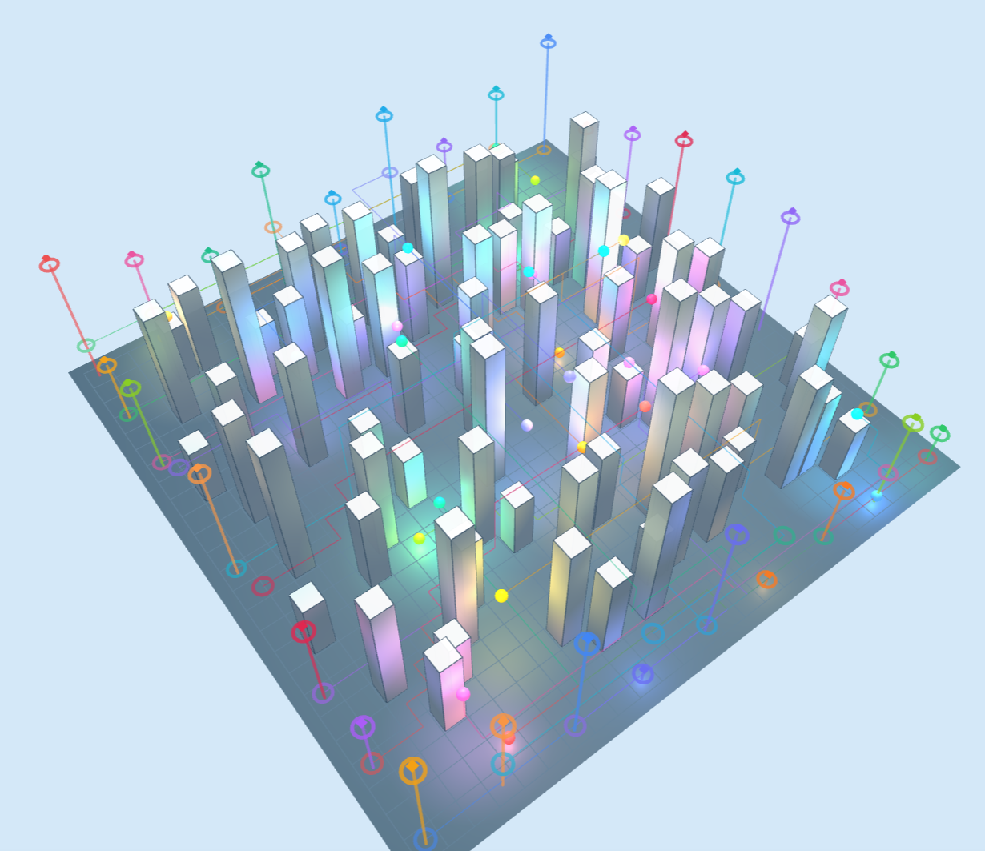
CONTEXTE
02 / 10
Cadre & problématique.
LE PROJET
PROBLÉMATIQUE
Un solveur Python couplé à un visualiseur 3D : on charge un scénario (ville, bâtiments, drones avec départ & cible), on choisit une méthode, et on rejoue les trajectoires calculées.
Comment coordonner N drones dans un espace partagé en garantissant l'absence de collision, et comment un solveur de contraintes généraliste se compare aux algorithmes spécialisés MAPF de la littérature ?
Notes:
Le projet : un solveur Python couplé à un visualiseur 3D. On charge un scénario — une ville avec bâtiments et plusieurs drones, chacun avec son départ et sa cible — on choisit une méthode, et on visualise les trajectoires calculées. La problématique : comment coordonner N drones dans un espace partagé en garantissant l'absence de collision, et comment un solveur de contraintes généraliste comme CP-SAT se compare aux algorithmes spécialisés MAPF de la littérature ?

Slide 3
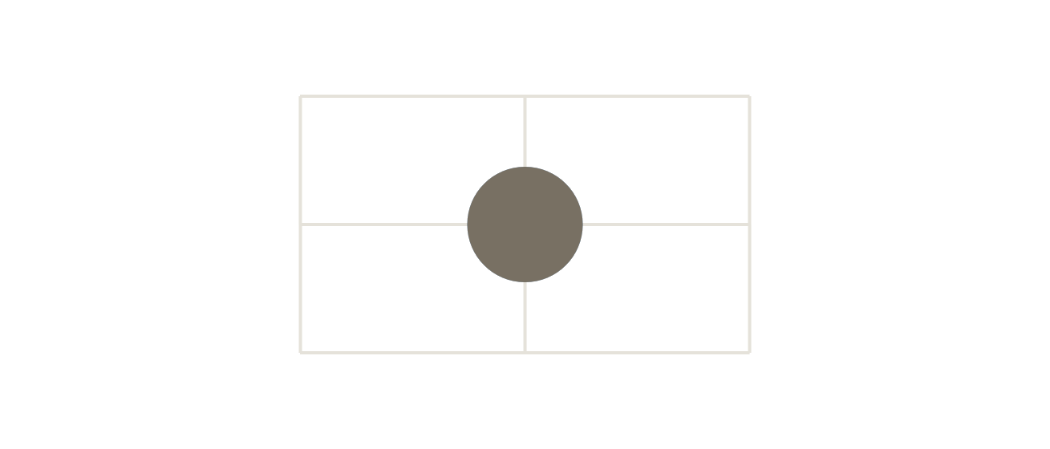
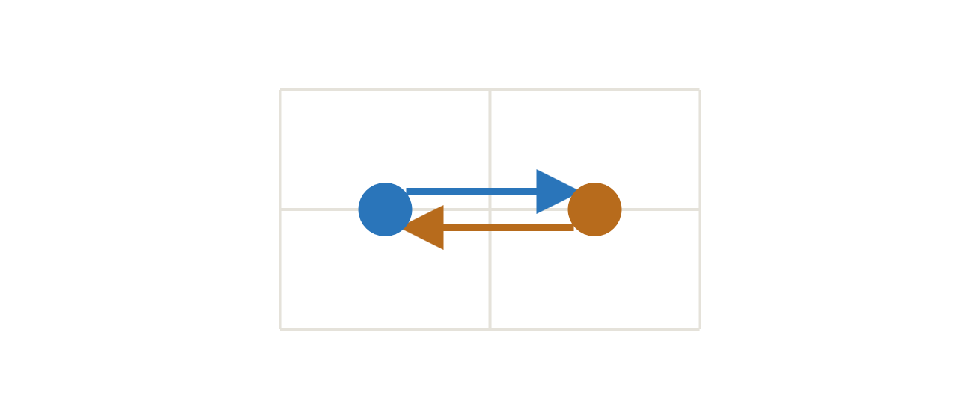
LE PROBLÈME
03 / 10
Router chaque drone vers son objectif — sans aucune collision.
TYPE DE CONFLIT · 01
TYPE DE CONFLIT · 02
Sommet
Arête (échange)
Deux drones occupent la même cellule au même pas de temps.
Deux drones traversent la même arête en sens opposé entre t et t+1.
Notes:
Le problème se résume en deux conflits à éviter. Conflit de sommet : deux drones ne peuvent pas être dans la même cellule au même pas de temps. Conflit d'arête, ou échange : deux drones ne peuvent pas se croiser sur la même arête en swappant leurs positions — physiquement, ils se rentrent dedans. Tout le reste découle de ces deux contraintes. C'est NP-difficile dans le cas général.

Slide 4
CE QU'ON A CONSTRUIT
04 / 10
Un solveur, une API, un visualiseur 3D.
01 · CŒUR
02 · SERVICE
03 · DÉMO
Solveur
API
Visualiseur 3D
Quatre algorithmes MAPF interchangeables, derrière une interface commune.
Backend Flask qui charge les scénarios et dispatche vers la méthode choisie.
Front Three.js — sélecteur de scénario, drones animés, rejouage.
Notes:
Trois briques. Un solveur Python avec quatre algorithmes derrière une interface commune. Une API Flask qui charge les scénarios et dispatche vers la méthode choisie. Et un visualiseur 3D Three.js qui anime les drones sur leurs trajectoires. Trois briques découplées — c'est ce qui nous a permis d'itérer vite.

Slide 5
ALGORITHME · 01 CPSAT
05 / 10
CP-SAT
On décrit le problème comme un modèle de contraintes ; OR-Tools cherche la solution.
AVANTAGES
INCONVÉNIENTS
CARACTÉRISTIQUES
Approche purement déclarative
Optimum garanti (makespan)
Modèle court et lisible
Scaling quadratique des contraintes
FAMILLE
CP / SAT
Timeout dès ~10 drones
SOLVEUR
OR-Tools CP-SAT
OPTIMALITÉ
optimale
Notes:
CP-SAT. L'approche par programmation par contraintes — celle du cours. On déclare des variables 'agent a en position p au temps t', on encode les règles comme contraintes, et OR-Tools cherche la solution. Avantages : déclaratif, optimum garanti, code lisible. Inconvénients : le nombre de contraintes scale en quadratique, donc timeout au-delà de ~8 drones sur notre scénario big_city. C'est notre baseline.

Slide 6
ALGORITHME · 02 CBS
06 / 10
Conflict-Based Search
On planifie chaque drone seul, puis on résout les conflits un à un en branchant.
AVANTAGES
INCONVÉNIENTS
CARACTÉRISTIQUES
Optimal en somme de coûts
Beaucoup plus rapide que CP-SAT s'il y a peu de conflits
Algorithme conceptuellement simple
L'arbre de contraintes explose dans les couloirs étroits
Coût en mémoire élevé
FAMILLE
Recherche · 2 niveaux
SOURCE
Sharon et al. 2015
OPTIMALITÉ
optimale (somme)
Notes:
CBS — Conflict-Based Search. Idée : on planifie chaque drone tout seul avec un A* en espace-temps, puis on résout les conflits un à un. À chaque conflit, on crée deux branches — l'une interdit la cellule à l'agent A, l'autre à l'agent B — et on re-planifie. Avantages : optimal, beaucoup plus rapide que CP-SAT s'il y a peu de conflits, conceptuellement simple. Inconvénient : l'arbre peut exploser dans les couloirs étroits. Sharon et al. 2015.

Slide 7
ALGORITHME · 03 ECBS
07 / 10
Enhanced CBS
CBS, mais on étend la branche la moins conflictuelle plutôt que la moins chère.
AVANTAGES
INCONVÉNIENTS
CARACTÉRISTIQUES
×10 plus rapide que CBS dans le meilleur cas
Borne d'optimalité contrôlable via w
Reste très rapide sur les grands scénarios
Solution sous-optimale : ≤ w × optimum
Choix basé sur une heuristique inadmissible
FAMILLE
CBS + FOCAL
SOURCE
Felner et al. 2017
OPTIMALITÉ
w-bornée
Notes:
ECBS — Enhanced CBS. C'est CBS, mais on remplace 'le moins cher' par 'le moins conflictuel parmi les pas trop chers'. Concrètement : on prend tous les nœuds dont le coût est dans w fois le minimum — w égal 1.3 chez nous — et on étend celui qui a le moins de conflits. Avantages : ×10 à ×100 plus rapide que CBS, sous la seconde sur big_city, w contrôle le compromis. Inconvénient : solution bornée à w fois l'optimum, plus strictement optimale. C'est la méthode qu'on utilise par défaut dans la démo. Felner et al. 2017.

Slide 8
ALGORITHME · 04 OD_ASTAR
08 / 10
A* avec Décomposition d'Opérateurs
Un A* sur l'espace joint, en déplaçant les agents un à un pour élaguer.
AVANTAGES
INCONVÉNIENTS
CARACTÉRISTIQUES
Optimal en somme de coûts
Branchement bien réduit vs A* multi-agent naïf
Mémoire et temps explosent au-delà de ~20 drones
Garde tout l'état joint en mémoire
FAMILLE
A* sur espace joint
HEURISTIQUE
Σ BFS (admissible)
OPTIMALITÉ
optimale (somme)
Notes:
OD-A* — A* avec Décomposition d'Opérateurs. Un seul A* sur l'espace JOINT — un état = la position de tous les drones — mais on bouge les agents un à un dans un ordre fixe. Dès qu'un coup intermédiaire crée un conflit avec un agent déjà placé, on coupe la branche. Heuristique : somme des distances BFS, admissible, donc A* reste optimal. Avantages : optimal, branchement bien plus petit que A* multi-agent naïf. Inconvénient : la mémoire et le temps explosent au-delà de 6-7 drones parce qu'on garde tout l'état joint.

Slide 9
COMPARAISON DES MÉTHODES
09 / 10
Quatre solveurs, une seule interface.
MÉTHODE
FAMILLE
GARANTIE
PASSAGE À L'ÉCHELLE
cpsat
Programmation par contraintes
Optimale
timeout dès ~14 drones
cbs
Recherche · deux niveaux
Optimale
bon si peu de conflits
ecbs
Recherche · sous-optimal borné
w-bornée
< 1 s sur big_city
od_astar
A* sur l'espace joint
Optimale
limité à ~20 drones
Notes:
En résumé : quatre méthodes, deux familles. Programmation par contraintes pour CP-SAT, recherche heuristique pour les trois autres. Trois sur quatre garantissent l'optimum exact ; ECBS est borné à w fois l'optimum. En pratique : CP-SAT timeout dès 8 drones, CBS et OD-A* tiennent jusqu'à 6-7, ECBS scale beaucoup mieux. Toutes partagent la même interface — on peut switcher d'algorithme dans le front sans rien changer ailleurs.

Slide 10
PLACE À LA DÉMO
Voyons-les voler.
BACKEND
FRONTEND
API Flask · dispatch des solveurs
Visualiseur Three.js · choix du scénario
http://localhost:5050
http://localhost:8080
Notes:
Et maintenant, la démo. Backend Flask sur 5050, front Three.js sur 8080. On vous montre comment les drones se coordonnent sur plusieurs scénarios, et on compare CBS, ECBS et OD-A* en direct grâce au sélecteur de méthode. Merci !

